Slide 1
Česká nová vlna
FAVh001 + FAVKh006
2. 12. 2020
Mgr. Šárka Gmiterková, Ph.D.

Slide 2
Léta 1965–1967
„Kontrola nebo cenzura, finanční nebo politická, je ve svých důsledcích vždycky stejná. Rovnou měrou ničí charaktery, talenty. Finanční je asi o něco důslednější, protože tady se dá všechno spočítat na halíř.“ (Ivan Passer)
Neexistuje jediný univerzální model umění, neexistuje jednolité publikum >> je potřeba zohledňovat také potřeby diváků a ekonomický stav kinematografie
Listopad 1965: vzniká Československý filmový a televizní svaz (FITES) >> umožňuje filmové a televizní komunitě vystupovat s jednotnými stanovisky ohledně vývoje audiovizuální tvorby; případně reagovat na kritiku; vydává Filmové a televizní noviny (čtrnáctideník)
Leden 1967: HSTD se transformovala v Ústřední publikační správu (ÚPS) – nově smějí plnomocníci do posuzovaných materiálů zasahovat pouze tehdy, pokud hrozí zveřejnění státních, hospodářských a služebních tajemství + legalizace cenzury, které do té doby scházelo právní vymezení.

Slide 3
Změny v cenzurní komunikaci
Léta 1966–1967: na straně tvůrců i kritiky příklon k náročnějším, esteticky vyhraněným projektům, veristický impuls se už vyčerpal X dobovým požadavkům na uměleckou realističnost
Alarmující, nezadržitelně klesající návštěvnost domácích filmů >> posílení hospodářských kritérií a požadavek nárůstu žánrových, divácky atraktivních titulů.
Náročné projekty autorů NV nadále důležité pro export
Většina cenzurních omezení v letech 1966 a 1967 nově přichází od samotného vedení ČSF/FSB. Zároveň se zhoršují vztahy mezi vedením kinematografie a ÚV KSČ (kritika příliš samostatných TS bez centrálního dohledu)
Ostřejší výhrady vůči individuálním projektům (Já, spravedlnost, r. Zbyněk Brynych; Stud, 1967, r. Ladislav Helge); pozastavení přípravné fáze postihlo například Případ pro začínajícího kata Pavla Juráčka, Žert Jaromila Jireše nebo Farářův konec Evalda Schorma.

Slide 4
Důsledky symbolické i reálné
Dva průkopnické filmy antirealistické linie NV: Sedmikrásky (opatrnost už ve fázi přípravy) a O slavnosti a hostech
květen 1967: „Co to, prosím vás, v poslední době točíte za filmy?“ slavná interpelace poslance Jaroslava Pružince na půdě Národního shromáždění, která jako závadné vyzdvihla Sedmikrásky, O slavnosti a hostech, Mučedníky lásky a Hotel pro Cizince
symbol útlaku vzkvétající tvorby 60.let
Reakce FSB: ubývá debutantů – oproti rokům 1963 (9), 1965 (8) pokles na cca 3 ročně. Mladí tvůrci jsou hodnocení jako ideově nespolehliví a tíhnou k nesrozumitelným experimentům.

Slide 5
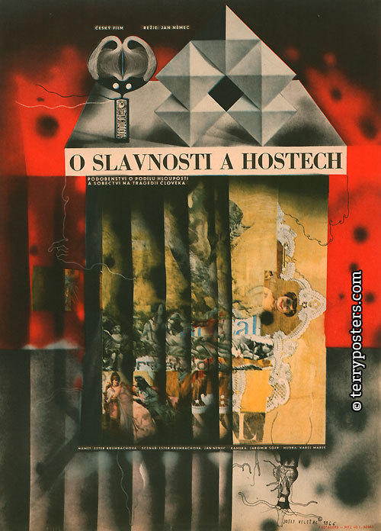
O slavnosti a hostech (1966, r. Jan Němec)
alegorická moralita, podobně jako další problémové filmy jako Sedmikrásky nebo Hoří má panenko
Oproti Démantům noci statičtější film s důsledně prokomponovanými obrazy.
Primárně fragmenty dialogů a herecká akce (neherci)
Problémy nastávají až po dokončení >> scénář nedává tušit, jak bude výsledné dílo vypadat
Leden 1966: proti filmu se ostře ohrazuje prezident Antonín Novotný a nařizuje vyhazov pro Jana Němce z FSB
všechny další kroky vedou k eliminaci veřejného povědomí o filmu, včetně zákazu prodeje do zahraničí a účasti na festivalech
Do standardní distribuce se dostává až na jaře roku 1968 (dva roky po dokončení)

Slide 6
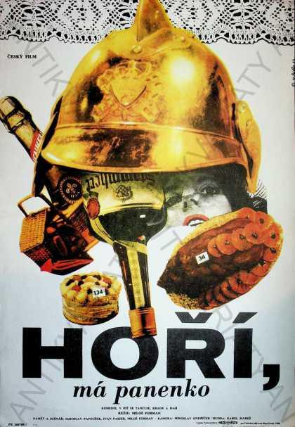
Hoří, má panenko (1967, r. Miloš Forman)
produkčně nejsložitější a nejnákladnější Formanův československý film
dosavadní obraz Formana jako nejúspěšnějšího a nejméně konfliktního z NV se otřásá

Slide 7
Hoří, má panenko
Přípravnými fázemi projekt hladce prošel, stejně jako posuzováním kopie (bez negativní reakce) X ostrý odpor vůči filmu ze strany Československého svazu požární ochrany (ČSPO)
Koprodukce s firmou Sostar film – Carlo Ponti – vkládá do projektu částku 110 000 USD >> rozhodnutí stran barevného filmu, celosvětová distribuce, nakonec odstupuj od smlouvy
Premiéra 15. 12. 1967, předtím probíhá řada neoficiálních předpremiér
„Tento film není proti požárníkům ani pro ně. Uniforma tu nehraje roli. Jde o každého z nás, o naše vlastnosti, o vztahy mezi lidmi v naší společnosti vůbec“ – titulek dosazený v březnu 1968

Slide 8
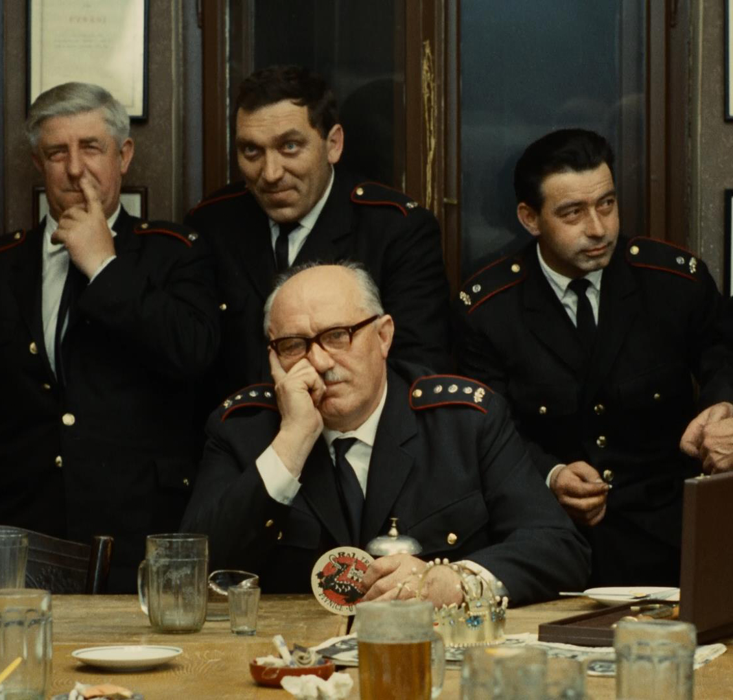
Spory s ČSPO
ČSPO doufá ve snímek popularizující požárnickou činnost, neboť paralelně řeší otázky výchovy a úbytku členstva
V říjnu 1967 tiší ČSFO výhrady svazu tím, že jde o snímek určený zahraniční distribuci, který nebude doma promítán
Požárníkům, resp.určitému typu lidí film nastavuje nemilosrdné zrcadlo. Trapností a přešlapů se dopouštěli i dospívající hrdinové, které omlouval věk a nadsázka >> V Hoří, má panenko namísto jedince alegorický kolektiv, sympatie vystřídal nemilosrdný výsměch
Celá kauza ukazuje na širší problém společenské satiry v uměleckém filmu – mají na ni umělci právo nebo ne? >> signál o doznívajících představách o služebné roli umění ve společnosti

Slide 9
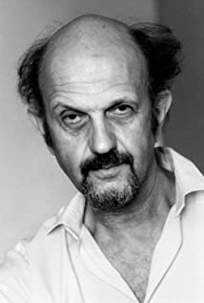
Jaromil Jireš (1935–2001)
Absolvent katedry kamery (1958) a režie (1960)
„Měl mentalitu kameramana, svojí režií si nebyl nikdy jist“ (Jan Bernard) >> pomalý, precizní a důsledný
Absorboval různorodé vlivy >> velmi eklektická poetika, typický Jirešův film nebo styl neexistuje

Slide 10
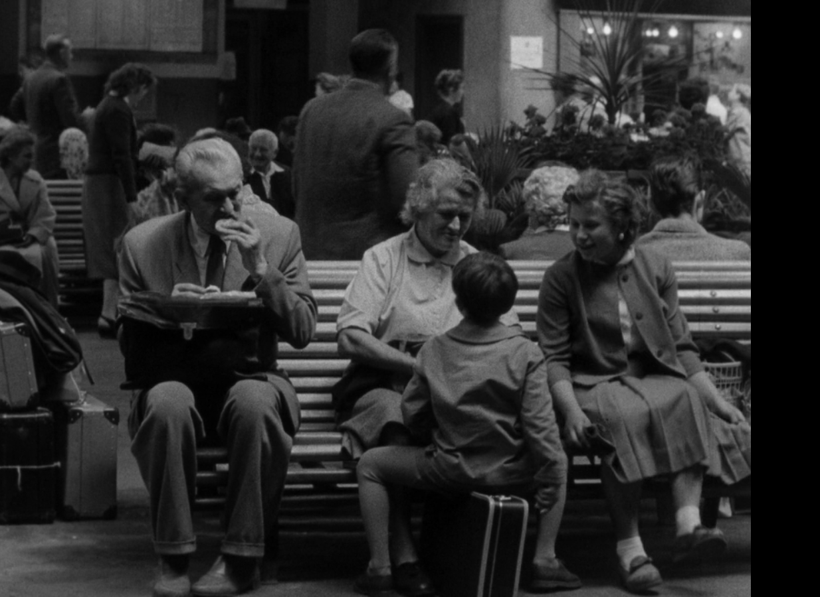
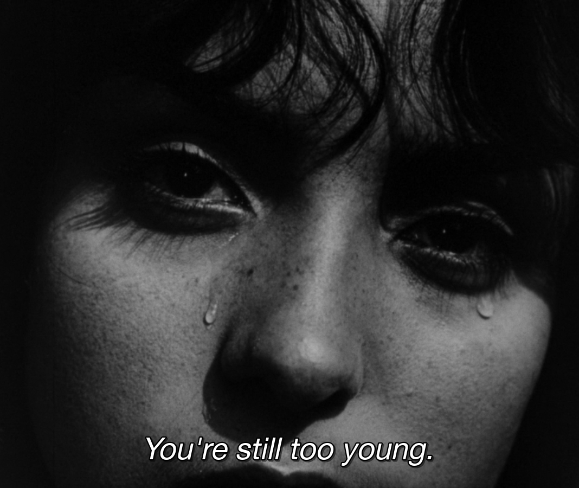
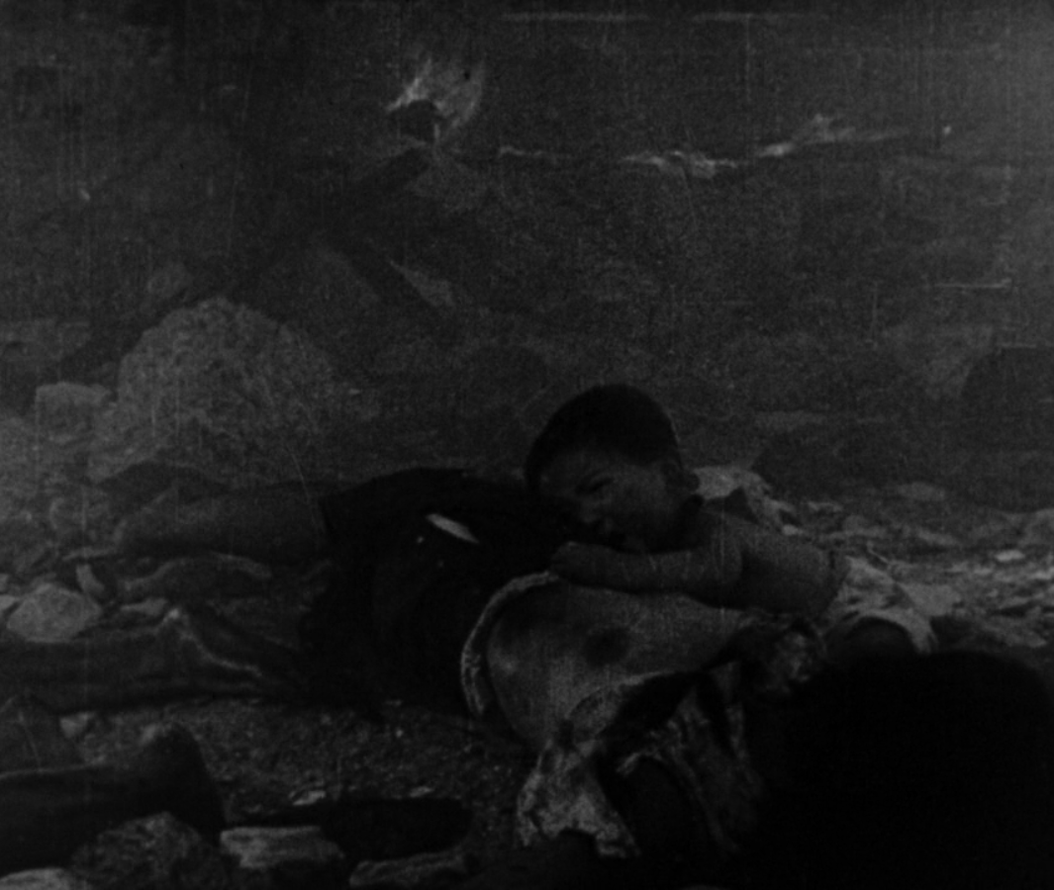
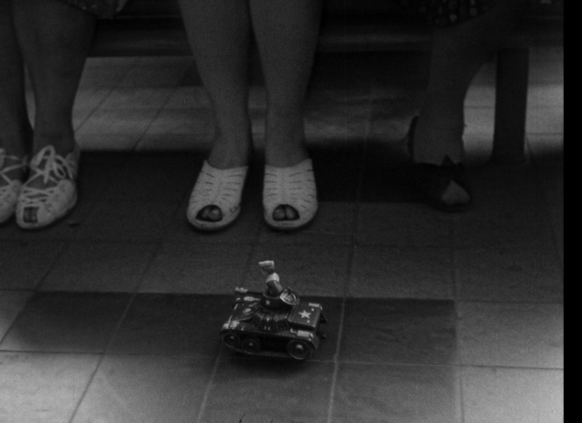
Sál ztracených kroků (1960), studentský film

Slide 11
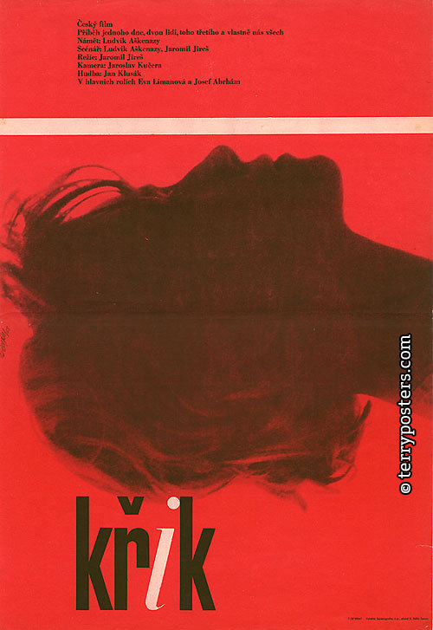
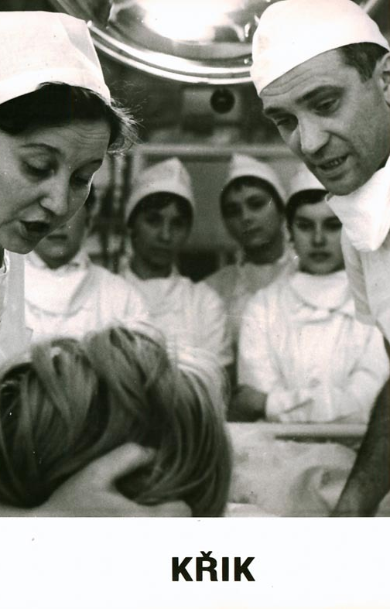
Křik (1964)
Adaptace knihy Ludvíka Aškenazyho Černá bedýnka
Příběh o mladém manželském páru, očekávajícím narození prvního dítěte >> kontrast šťastného momentu s o něco truchlivějšími celospolečenskými otázkami >> má ve světě roku 1963 (kubánská krize, berlínská zeď, jaderné zbrojení) smysl na svět přivést dítě?
V hlavní roli Josef Abrhám a Eva Límanová (neherečka, sestra Ivana Passera)
„Vzorový“ film z pohledu státních a stranických autorit
Film vybrán do hlavní soutěže festivalu v Cannes, kde získal zvláštní uznání za dílo mladého režiséra
V československých kinech ho vidělo přes půl milionu diváků.

Slide 12
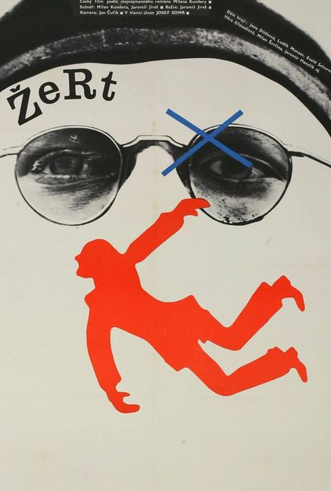
Žert (1969)
Filmová adaptace stejnojmenného románu Milana Kundery
Od celovečerního debutu Křik jej dělí 5 let
Snaha setřást status vychvalovaného tvůrce: dva nerealizované projekty „Bílé břízy na podzim“ z prostředí Pomocných technických praporů a „Azurové peřeje“ jako výpověď o postupech totalitní propagandy
Původně ambice adaptovat povídku z Kunderova souboru Směšné lásky, ale nakonec se po přečtení rukopisu Žertu rozhodl pro příběh Ludvíka Jahna, oběti stalinistických represí
Opět dvě vyprávěcí linie; tentokrát ne subjektivní (intimní) a/vs celospolečenská, ale jako prolínání minulosti a přítomnosti pomocí řady asociací i náhodných podnětů (vyprávění + obraz)

